Slide 1
Педагогический совет Как воспитать в детях бережное отношение к природе
МДОУ «Петушок»
Март 2020

Slide 2
Цель педагогического совета – совершенствовать работу в детском саду по формированию у дошкольников основ экологической культуры.
Задачи:
расширить представления педагогов об экологическом воспитании детей;
уточнить знание нормативных актов, в которых отражены аспекты экологического воспитания, образования, просвещения;
проанализировать работу педагогов по воспитанию в детях бережного отношения к природе;

Slide 3
Игра «Ассоциация»
Подобрать ассоциации к коллегам, не называя имен. Охарактеризовать внешность, характер, манеру поведения и сравнить друг друга:
со стихией (огонь, воздух, вода, земля);
природным явлением (ураган, гром и молния, радуга);
животным (зверь, птица, насекомое);
растением (дерево, кустарник, цветок);
минералом (янтарь, алмаз, золото, серебро, платина, медь, графит).

Slide 4
Задание 1.
«Что в нашем детском саду мешает эффективному экологическому воспитанию детей?»
«Что помогает в нашем детском саду формировать у дошкольников экологическую культуру».

Slide 5
Задание 2. Cоставьте синквейн
на тему «Экология»
Структура синквейна | Содержание | Варианты педагогов
1-я строка – одно слово | Тема синквейна – существительное или местоимение, которое обозначает объект или предмет, о котором пойдет речь
2-я строка – два слова | Прилагательные или причастия, которые описывают признаки и свойства выбранного предмета или объекта
3-я строка – три слова | Глаголы или деепричастия, которые описывают суть проблемы
4-я строка – фраза из четырех слов | Личное отношение автора синквейна к описываемому предмету или объекту
5-я строка – одно слово-резюме | Существительное, синоним-ассоциация, которые повторяют тему

Slide 6
Задание 3. Назовите нормативные документы, в которых отражены аспекты экологического воспитания, образования, просвещения.

Slide 7
Конвенция о правах ребенка от 20.11.1989.
Конституция Российской Федерации от 12.12.1993.
Федеральный закон от 10.01.2002 № 7-ФЗ «Об охране окружающей среды».
Федеральный государственный образовательный стандарт дошкольного образования, утв. приказом Минобрнауки России от 17.10.2013 № 1155.
Стратегия развития воспитания в Российской Федерации на период до 2025 года, утв. распоряжением Правительства РФ от 29.05.2015 № 996-р.

Slide 8
Задание 4. Перечислите, что предполагает экологическое воспитание согласно Стратегии развития воспитания в Российской Федерации.

Slide 9
Экологическое воспитание предполагает:
становление и развитие у ребенка экологической культуры, бережное отношение к родной земле;
формирование у детей экологической картины мира, развитие у них стремления беречь и охранять природу;
воспитание чувства ответственности за состояние природных ресурсов и разумное взаимодействие с ними.

Slide 10
Задание 5. Какая из образовательных областей ФГОС ДО отражает задачи экологического воспитания и что предусматривает?

Slide 11
Образовательная область «познавательное развитие» предусматривает «формирование у детей первичных представлений об объектах окружающего мира, о малой родине и Отечестве, о планете Земля как общем доме людей, об особенностях ее природы».

Slide 12
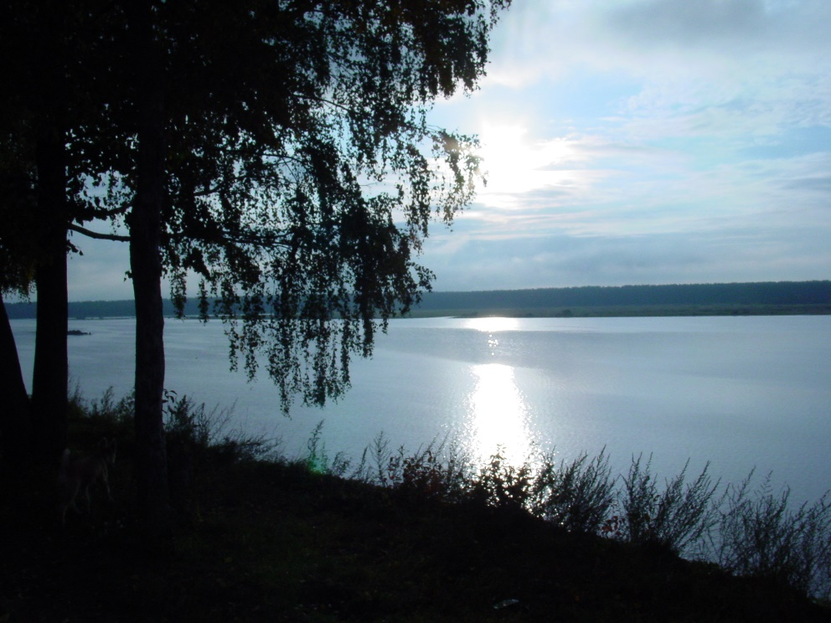
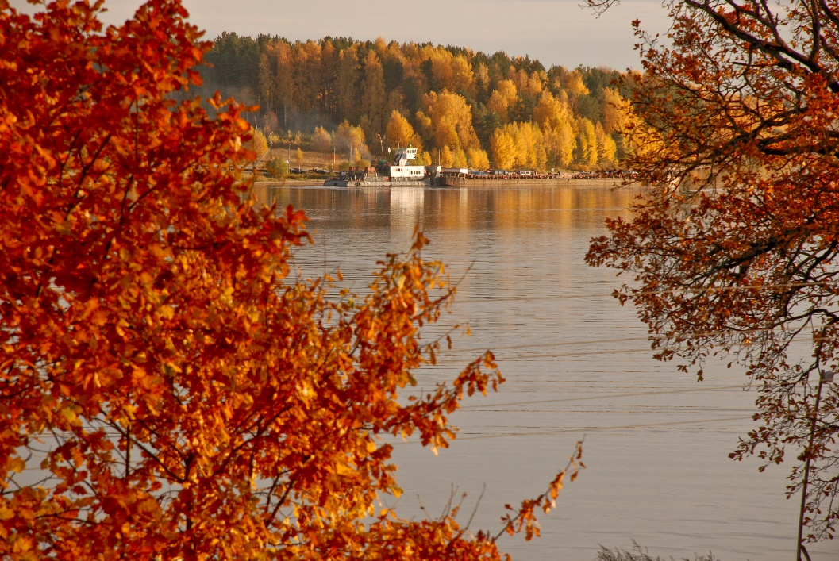
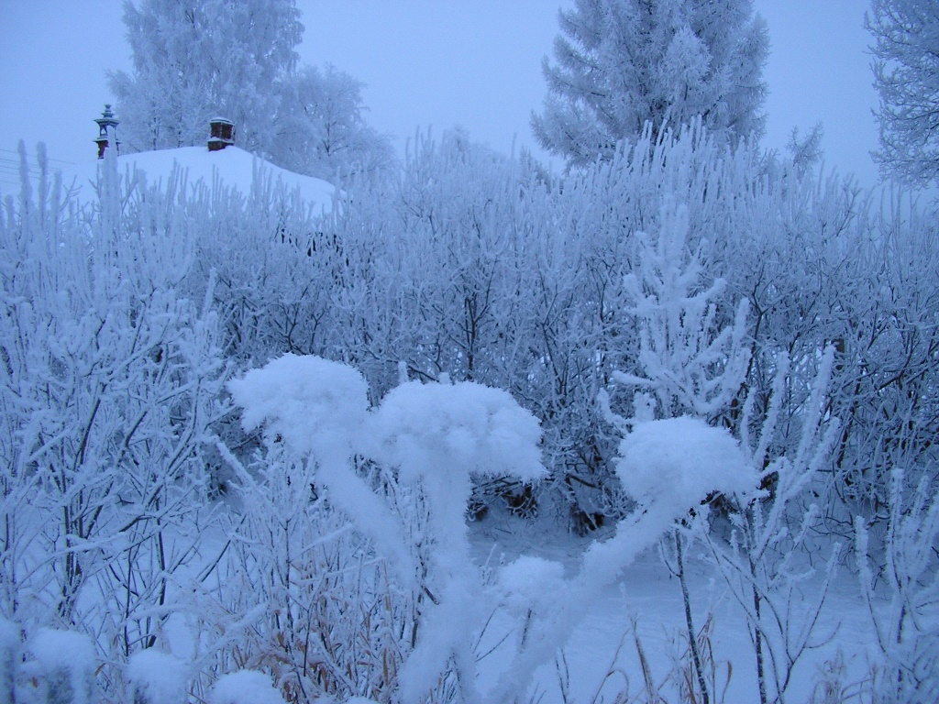
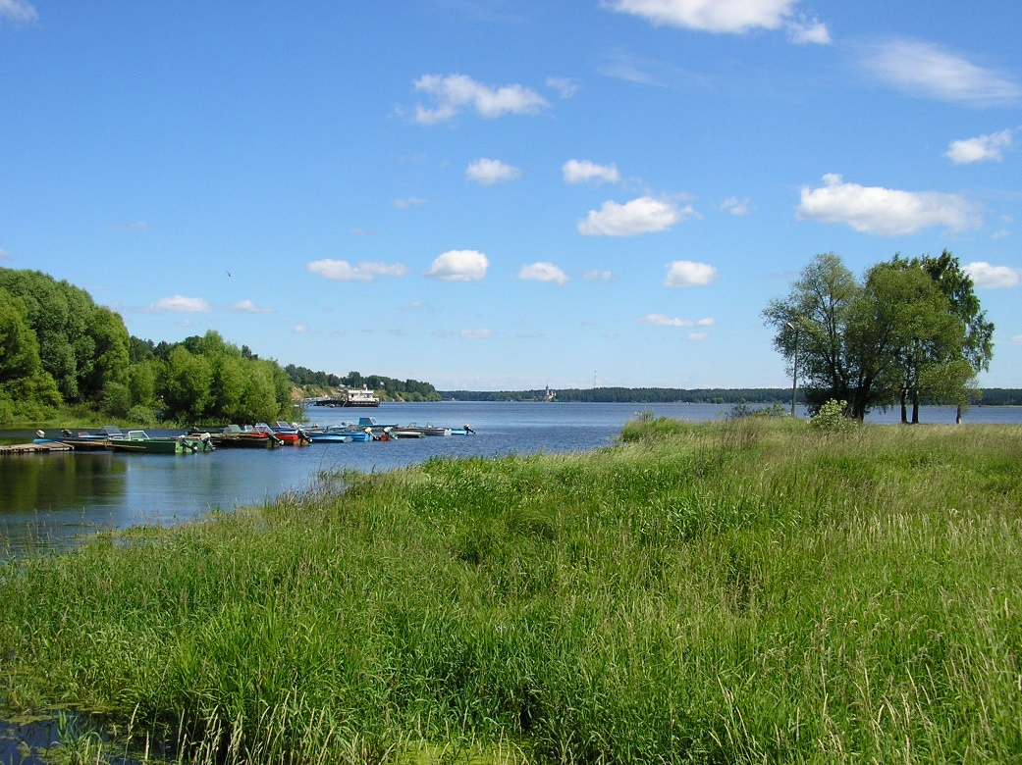

Slide 13
Задание 6. Перечислите, что нужно, чтобы дети могли ежедневно пополнять свои знания, реализовывать потребность в общении с природой.

Slide 14
создать познавательную экосреду на территории ДОО;
проводить экскурсии на свежем воздухе и систематические наблюдения за объектами живой и неживой природы;
экспериментировать с детьми с природным материалом;
организовывать самостоятельные игры с природным материалом;
проводить занятия по изобразительной деятельности с использованием природного материала;
привлекать детей к уходу за живыми объектами в уголке природы;
оформлять интерьер групповых комнат и участков с использованием экологически безопасных материалов.

Slide 15
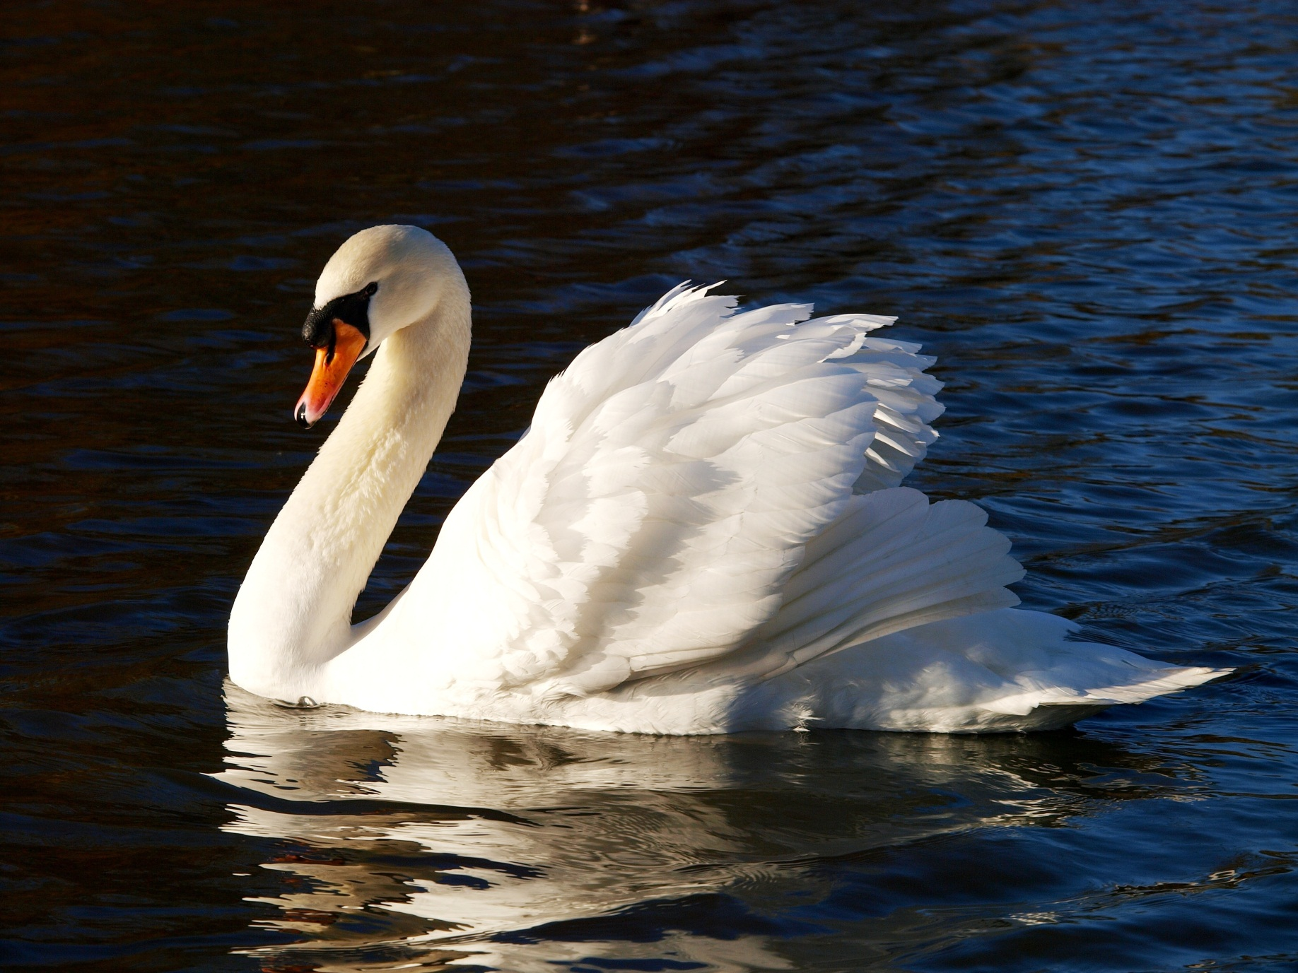

Slide 16
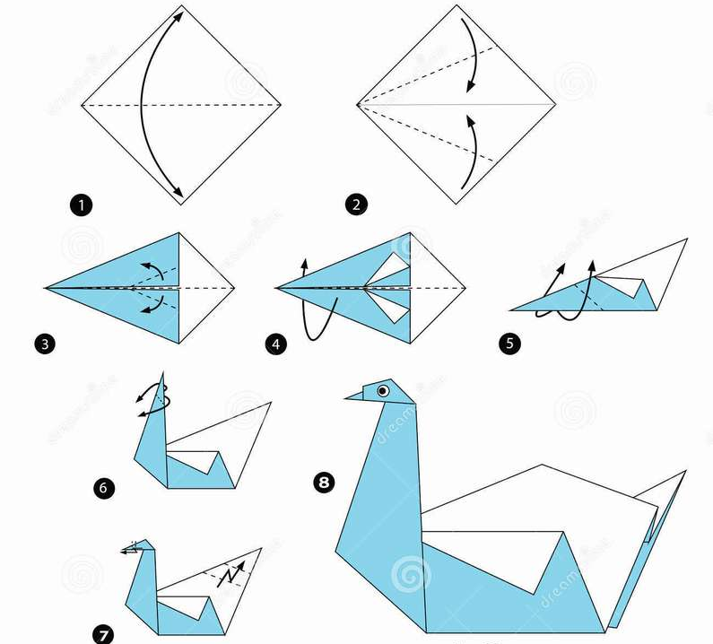

Slide 17
Спасибо за работу!

